Slide 1
Lidské zdroje
Mgr. Markéta Bočková

Slide 2
lidské zdroje
„Lidé jsou klíčovým zdrojem organizace a výkon organizace v rozhodující míře závisí právě na nich.“
Řízení lidských zdrojů je definováno jako strategický a logicky promyšlený přístup k řízení toho nejcennějšího, co organizace mají – lidí, kteří v organizaci pracují a kteří individuálně i kolektivně přispívají k dosažení cílů organizace.“
ARMSTRONG, Michael. Řízení lidských zdrojů : Nejnovější trendy a postupy. 10.Praha : Grada Publishing, a.s., 2001. Řízení lidí, s. 39 / 27.

Slide 3

lidské zdroje / HUMAN RESOURCES

Slide 4
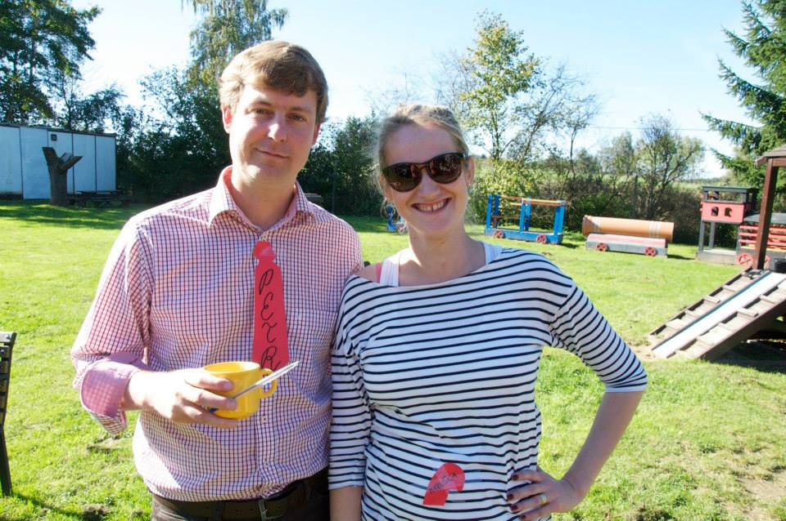
lidské zdroje?

Slide 5
základní oblasti organizace
poslání a strategie
organizační struktura
řízení lidských zdrojů

Slide 6
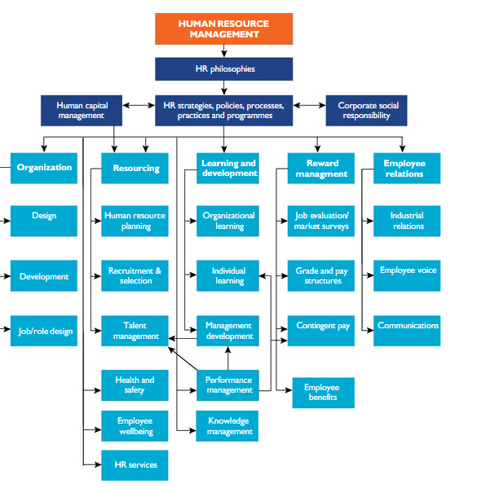
Armstrong 2011, str. 12

Slide 7
PODNIKOVÁ STRATEGIE
VNITŘNÍ PROSTŘEDÍ
VNĚJŠÍ PROSTŘEDÍ
CELKOVÁ STRATEGIE HR
STRATEGIE ZÍSKÁVÁNÍ A VÝBĚRU
STRATEGIE ROZVOJE LIDSKÝCH ZDROJŮ
STRATEGIE ODMĚŇOVÁNÍ
STRATEGIE PRACOVNÍCH VZTAHŮ
ARMSTRONG, M. Řízení lidských zdrojů, 2002, str. 59

Slide 8
korporátní / globální strategie
Korporátní strategie je hierarchicky nejvyšší strategický plán organizace, který definuje korporátní cíle a způsoby jejich dosažení.
Komplexní dokument /souhrn specializovaných dokumentů (lidské zdroje, finanční strategie, majetku, informační atd.)
Korporátní strategie. [online]. [cit. 2014-10-30]. Dostupné z: https://managementmania.com/cs/korporatni-strategie

Slide 9
faktory ovlivňující hr politiky a postupy
externí
sociální
politické
interní
typ organizace
velikost
právní
ekonomické atd.
technologie klíčových aktivit
typ zaměstnanců (věk, pohlaví, vzdělání, náplň práce)
organizační kultura
Armstrong 2011, str. 18

Slide 10
personální strategie / strategie řízení hr
Strategie řízení lidských zdrojů (Personální strategie) je označení pro dlouhodobý plán vytvořený k dosažení cílů v oblasti řízení a rozvoje lidských zdrojů a lidského kapitálu v organizaci.
Personální strategie pomáhá při sjednocení a usměrnění chování a jednání všech lidí a jejich celkového rozvoje v souladu s potřebami organizace. Umožní smysluplné plánování a řízení veškeré práce s lidskými zdroji.
Definuje procesy, odpovědnosti a požadavky na získávání a výběr pracovníků
Definuje požadavky vzdělávání pracovníků a rozvoj kvalifikace
Definuje způsob řízení pracovního výkonu, motivování a odměňování lidí, sociální programy a zaměstnanecké benefity (Employee Benefits)
Definuje pracovní podmínky, pracovní vztahy a ovlivňuje způsob organizování
Strategie řízení. [online]. [cit. 2014-10-30]. Dostupné z: https://managementmania.com/cs/strategie-rizeni

Slide 11
definice personální strategie
- postup, jak dosáhnout cílů organizace skrze / prostřednictvím lidí ve smyslu strategie lidských zdrojů a integrované personální politiky a postupů - Armstrong
„dlouhodobých, obecných a komplexně pojatých cílů v oblasti potřeby pracovních sil a zdrojů pokrytí této potřeby i v oblasti využívání pracovních sil, hospodaření s nimi. Její nedílnou součástí jsou představy o cestách a metodách, jak těchto cílů dosáhnout.“ Koubek (2006)

Slide 12
strategie rozvoje
role manažera – podpora rozvoje zaměstnanců ve všech krocích
I. krok - určit kam chceme jít
II. krok - identifikace silných a rozvojových oblastí
III. krok – vytvoření kariérního rozvojového plánu
IV. krok – naplnění cílů
Rozvoj musí být:
podpořen organizací
manažerem umožněn
zaměstnanci řízený
Personal Career Management Strategic Plan - Individual & Corporate. [online]. [cit. 2014-10-30]. Dostupné z: http://www.examiner.com/article/personal-career-management-strategic-plan-individual-corporate

Slide 13
personální audit
strategie plánování lidských zdrojů
organizační uspořádání podniku vzhledem k řízení lidských zdrojů
výběr a přijímání nových zaměstnanců
vzdělávání a rozvoj zaměstnanců
řízení výkonu a pracovní hodnocení zaměstnanců
odměňování
podniková kultura
zaměstnanecké vztahy
přezkoumání, diagnostická metoda
výstupem je:
- aktuální stav,
- silné a slabé stránky,
NEUDÁVÁ SMĚR

Slide 14
personalista
personalista – optimalizace kvality a kvantity lidských zdrojů
    personální administrativa – pracovně právní vztahy, zaměstnanecké spisy, statistiky,
    analýza prostředí a pracovních míst,
    kvalifikace pracovních pozic,
    zaměstnanecké programy atd.,
    péče o zaměstnance – pracovní režim, bezpečnost atd.
    personální informační systém
    zdravotní péče
    metodika průzkumů a zpracování informací
    dodržování zákonů v oblasti práce

Slide 15
manažer - 5 aktivit řízení lidských zdrojů
- organizace
- zabezpečení
- rozvoj lidských zdrojů
- řízení odměňování
- zaměstnanecké vztahy a oblast názorů zaměstnanců a komunikace
ARMSTRONG, Michael. Řízení lidských zdrojů : Nejnovější trendy a postupy. 10. Praha : Grada Publishing, a.s., 2001. s.28.

Slide 16
„životní cyklus“ zaměstnance
výběr
adaptace
rozvoj
sledování výkonu
motivace a odměňování
ukončení pracovního poměru

Slide 17
PODNIKOVÁ STRATEGIE
VNITŘNÍ PROSTŘEDÍ
VNĚJŠÍ PROSTŘEDÍ
CELKOVÁ STRATEGIE HR
STRATEGIE ZÍSKÁVÁNÍ A VÝBĚRU
STRATEGIE ROZVOJE LIDSKÝCH ZDROJŮ
STRATEGIE ODMĚŇOVÁNÍ
STRATEGIE PRACOVNÍCH VZTAHŮ
ARMSTRONG, M. Řízení lidských zdrojů, 2002, str. 59

Slide 18
STRATEGIE ZÍSKÁVÁNÍ A VÝBĚRU LIDSKÝCH ZDROJŮ

Slide 19
STRATEGIE ZÍSKÁVÁNÍ A VÝBĚRU zaměstnanců
- vychází z celkové strategie HR,
- v případě větších organizací zajištuje personalista, nebo oddělí náboru zaměstnanců
ZÍSKÁVÁNÍ:
- rodina, přátele, doporučení, headhunting
- inzeráty v tisku, pracovní veletrhy, úřad práce, personální agentury, spolupráce s VŠ
- web firmy, pracovní portály, sociální sítě, LinkedIn

Slide 20
výběr zaměstnanců
- definování požadavků a pracovních podmínek
- podmínky výběrového řízení (vzdělání, zkušenosti, jazyk atd.)
- životopis, reference
- zpracovaný „úkol“ (koncepci, případová studie, ukázky dosavadní práce)
- testování (znalosti – odborné, IT, jazyk atd., psychologické testy)
- osobní pohovor (řízený pohovor)
- assessment centra (doplněné řízeným pohovorem a psychologickými testy)
- testování „on job“ (vhodné pro technické práce)

Slide 21
mentoring
Mentoring je proces, skrze nějž se dostává mladším a méně zkušeným lidem (tzv. mentees) podpory, rad a přátelství, které jim má umožnit nastartovat kariéru a uspět v pracovním životě nebo ve studiu.
Pozitivní mentorování, kdy kompetentní a zkušená osoba poskytuje profesní i studijní a osobnostní podporu, poradenství, vedení, patronát, předávání vědomostí a dovedností osobě služebně mladší s cílem usnadnit jí komplexní osobnostní, edukativní a profesní rozvoj .
(prof. PhDr. Rudolf Kohoutek, CSc)

Slide 22
STRATEGIE ROZVOJE LIDSKÝCH ZDROJŮ

Slide 23
rozvoj lidských zdrojů
„Rozvoj lidských zdrojů spočívá v poskytování příležitosti k učení, rozvoji a odbornému vzdělávání za účelem zlepšení výkonu jedince, týmu i organizace.“
Klíčové složky rozvoje zaměstnanců (Amrstrong 2001)
- „Učení se – relativně permanentní změna v chování, ke které dochází v důsledku praxe nebo zkušeností.
- Vzdělávání – rozvoj znalostí, hodnot a vědomostí požadovaných obecně ve všech oblastech života.
- Rozvoj – růst nebo realizace osobních schopností a potenciálu prostřednictvím nabízejících se vzdělávacích akcí a praxe.
- Odborné vzdělávání (výcvik) – plánované a systematické formování chování pomocí příležitostí k učení, vzdělávacích akcí, programů a instrukcí, které jedincům umožňují dosáhnout takové úrovně znalostí, dovedností a schopností, aby mohli svou práci vykonávat efektivně.“
ARMSTRONG, M. Řízení lidských zdrojů. 2001. s. 465.

Slide 24
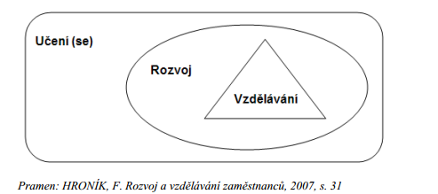
vzdělávání, rozvoj, učení
Vzdělávání je chápáno jako „organizovaný a institucionalizovaný způsob učení“. Aktivity zaměřené na vzdělávání mají vždy přesně určený svůj začátek a konec.
Rozvoj zahrnuje vedle vzdělávání i další učení se vedoucí k žádoucí změně.
Učení se potom zahrnuje i nežádoucí učení, které se nedá považovat za rozvoj, např. kouření.

Slide 25
typy vzdělávacích aktivit v organizaci
- tréninkové („výcviky a školení“) – vzdělávací aktivity zaměřené na „získávání
specifických znalostí a dovedností aktuálně potřebných pro kompetentní vývoj, tj.
směřující vlastně k doplnění chybějících znalostí a dovedností, které by ovšem
v konečném důsledku také měly vést ke změnám v pracovním chování a návycích. Častěji jednorázová školení.
- rozvojové kurzy nebo programy – vzdělávací aktivity zaměřené na budoucí potřeby
přispívající k seberealizaci pracovníků, které se obvykle týkají pouze vybraných
pracovníků (firemní MBA, koučování, trainee atd.)
POZOR na měřitelné metriky.

Slide 26
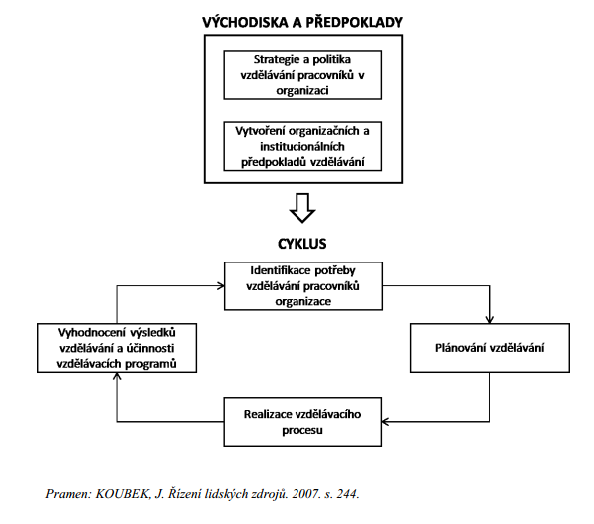
systematický přístupu ke vzdělávání

Slide 27
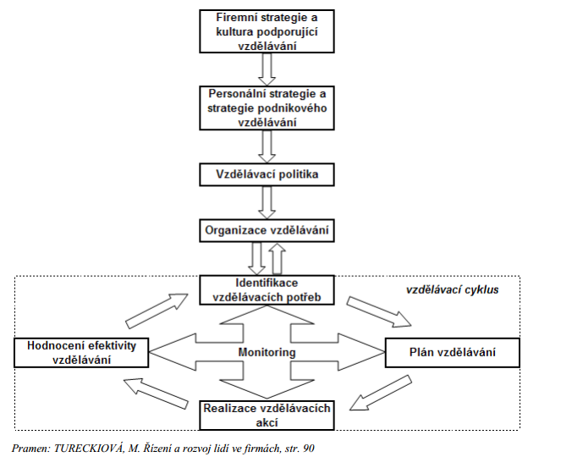
mentoring

Slide 28
zpětná vazba
řízení pracovního výkonu zaměstnance
vyhodnocování vzdělávání a rozvoje zaměstnanců
rozvoj interních vztahů v týmu / mezi týmy
organizace
podnikové průzkumy
rozhovor / elektronicky
anonymní / neanonymní dotazník

Slide 29
vyhodnocování vzdělávání a rozvoje zaměstnanců
Vzdělávací aktivitu je možno hodnotit ze dvou pohledů:
- z pohledu manažera vzhledem k dopadu na rozvoj zaměstnance, tzn. jak bylo školení úspěšné z pohledu nových znalostí, které zaměstnanec aplikuje v pracovním procesu.
- z pohledu zaměstnance jako účastníka vzdělávací aktivity. Prostředí, lektor, obsah kurzu, aktivity, získané znalosti.

Slide 30
Kirkpatrickův čtyřúrovňový model
Úroveň 4: Výsledky
do jaké míry jsou dosaženy plánované výsledky rozvojového projektu a následných podpůrných aktivit
Úroveň 3: Chování
do jaké míry účastníci získali očekávané znalosti, dovednosti a přístup díky své účasti na vzdělávacím projektu
Úroveň 1: Reakce
do jaké míry byli účastníci spokojeni s tréninkovým kurzem
do jaké míry účastníci využívají nové znalosti a dovednosti ve své každodenní práci
Úroveň 2: Učení
Kirkpatrick partners : The one and only Kirkpatrick [online]. 2014 [cit. 2014-10-29]. Dostupné z WWW: <http://www.kirkpatrickpartners.com>.

Slide 31
STRATEGIE ODMĚŇOVÁNÍ

Slide 32
strategie odměňování
FUKNCE STRATEGIE ODMĚŇOVÁNÍ:
- motivace pro uchazeče o zaměstnání
- motivace pro stávající zaměstnance
- objektivní
- být v souladu s hodnotami organizace, vnitřní kulturou a právními normami
POLOŽKY STRATEGIE:
- vnitřní mzdová struktura
- nastavení reálných mezd na mzdovou strukturu
- placení individuálního zaměstnance
- vyplácení odměň, bonusů či podílu na zisku
- zaměstnanecnké výhody - benefity
Odměňování jako strategický systém dlouhodobé motivace zaměstnanců. [online]. [cit. 2014-10-30]. Dostupné z: http://www.integrity-consulting.cz/publ_odmenovani.php

Slide 33
odměna
- finanční
- benefit
- firemní kultura vyjádřená v kvalitě vůdců nebo manažerského stuylu
- pracovní prostředí
- obsah práce
- kariérní možnosti
- reputace firmy
- možnosti rozvoje a vzdělávání atd.
PWC: Odměňování má důležitou roli při motivaci zaměstnanců. [online]. [cit. 2014-10-30]. Dostupné z: http://www.pwc.com/cz/cs/clanky-2010/odmenovani-ma-dulezitou-roli-pri-motivaci-zamestnancu.jhtml

Slide 34
STRATEGIE PRACOVNÍCH VZTAHŮ

Slide 35
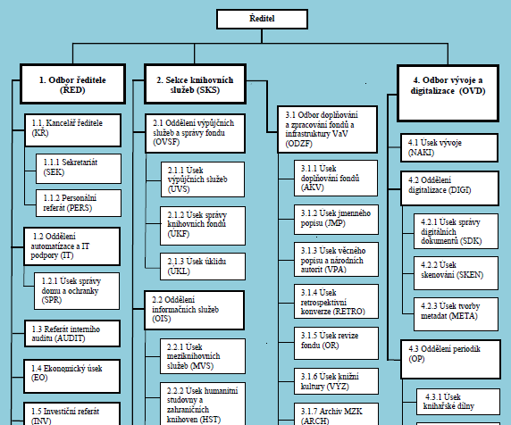

Slide 36
pracovní vztahy
Budování vztahů musí být řízená činnost v návaznosti na firemní kulturu
Pracuje s názory a způsoby chování managementu, praocovníků, odborů a ostatních zainteresovaných stran.
Existuje silná souvislost mezi řízením lidských zdrojů na jedné straně a vpostoji pracovníků a výkonem pracoviště na straně druhé (Armstrong 2011)

Slide 37
pracovní vztahy
formální x neformální
individuální x kolektivní

Slide 38
zpětná vazba
řízení pracovního výkonu zaměstnance
vyhodnocování vzdělávání a rozvoje zaměstnanců
rozvoj interních vztahů v týmu / mezi týmy
organizace
podnikové průzkumy
rozhovor / elektronicky
anonymní / neanonymní dotazník

Slide 39
Celopodnikové průzkumy
- použití strukturovaných dotazníků
- rozhovory
- kombinace dotazníků a rozhovorů – ideální, kombinace kvalitativních a kvantitativních metod doplňuje potřebné informace
- pomocí retenčních skupin - „Specificky vytvořená skupina zainteresovaných pracovníků představuje reprezentativní vzorek pracovníků, u nichž se zjišťují postoje a názory na záležitosti týkající se organizace a jejich práce. Základními charakteristikami takových skupin jsou strukturovanost, informovanost, tvořivost a důvěryhodnost.“ – POZOR NA NEVHODNÝ VÝBĚR ČLENŮ
ARMSTRONG, Michael. Řízení lidských zdrojů : Nejnovější trendy a postupy. 10. Praha : Grada Publishing, a.s., 2001. Hlas pracovníků s.657.

Slide 40
řízení pracovního výkonu

Slide 41
řízení pracovního výkonu
Řízení pracovního výkonu je plánovaný proces, jehož hlavními složkami jsou:
- dohoda,
- měření,
- zpětná vazba,
- pozitivní povzbuzování a dialog
ARMSTRONG, Michael. Řízení lidských zdrojů : Zaměstnanecké vztahy. 10. Praha : Grada Publishing, a.s., 2001. Řízení lidí, s. 658.

Slide 42
zpětná vazba
řízení pracovního výkonu zaměstnance
vyhodnocování vzdělávání a rozvoje zaměstnanců
rozvoj interních vztahů v týmu / mezi týmy
organizace
podnikové průzkumy
rozhovor / elektronicky
anonymní / neanonymní dotazník

Slide 43
vysvětlování, přesvědčování
?
?
co z toho budu mít
co organizace zamýšlí
čeho se mám obávat
je to kritizování mé práce
v zájmu zaměstnance, zlepšení komunikace, efektivita, nástroj motivace, zhodnocení silných stránek, příležitost rozvoje
?
?
!
!
!

Slide 44
hodnotící pohovory
1x až 2x ročně osobní pohovor – formální setkání a posouzení pracovního výkonu
- strukturované body, fakta, pracovní náplň
- možnost přípravy zaměstnance předem
- prostor pro sebehodnocení
- poskytnutí zpětné vazby
- prostor pro diskusi
- další postup, očekávání, výstupy z rozhovoru

Slide 45
průběh hodnotícího pohovoru
1. objasnění významu pohovoru,
2. pozitivní úvod,
3. dotaz na pracovníka (na jeho problémy, čas který věnuje určitým
činnostem, jak vnímá situaci na pracovišti atd.),
4. pozitivní hodnocení,
5. kritika,
6. hodnocení ukazatelů a cílů (úkolů),
7. hodnocení kompetencí (osobních kvalit),
8. závěr.
BĚLOHLÁVEK, František. Jak vést rozhovory s podřízenými pracovníky. Praha : Grada Publishing, a.s., 2009. Hodnotící pohovory, s. 68 - 69.

Slide 46
360° zpětná vazba
pracovník
manažer
kolegové
klient
dodavatel

Slide 47
360° zpětná vazba
1. definovat cíle, tzn. co očekávám od tohoto typu zpětné vazby
3. rozhodnout, kdo bude zpětnou vazbu poskytovat
4. rozhodnout o oblastech práce nebo chování, jichž se bude zpětná vazba týkat
2. rozhodnout o příjemci
5. rozhodnout o metodě shromažďování (sběru) údajů.
6. rozhodnout o analýze dat a jejich prezentaci
7. plánovat první program realizace – pilotní proces, který ověří funkčnost
8. analyzovat výsledky pilotního ověření
9. plánovat a realizovat celý program
10. monitorovat a vyhodnocovat
ARMSTRONG, Michael. Řízení lidských zdrojů : Nejnovější trendy a postupy. 10.
Praha : Grada Publishing, a.s., 2001. 360˚zpětná vazba s.433.

Slide 48
PRACOVNÍ vztahY
J. Plamínek považuje za dynamický a stabilní tým pouze ten, který umí poskytovat zpětnou vazbu a poučit se z jejich výsledků, chyb a úspěchů.
PLAMÍNEK, Jiří. Vedení lidí, týmů a firem : Praktický atlas managementu. 3., aktualizované a rozšířené vydání. Praha : Grada Publishing, a.s., 2008. Rozvoj týmu, s. 138. ISBN 978-80-247-2448-5.

Slide 49
ZADÁNÍ 3. ÚKOLU

